Slide 1
7. modelos de ensamble
Fecha: 08-Marzo-2021

Slide 2
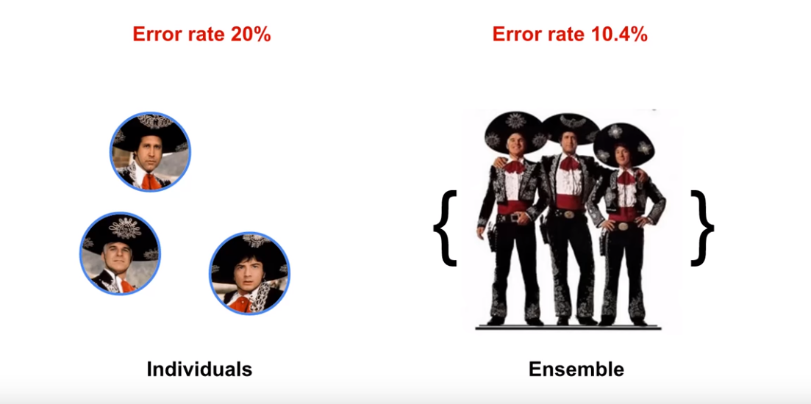
modelos de ensamble
entre más elementos ¡mejor!

Slide 3
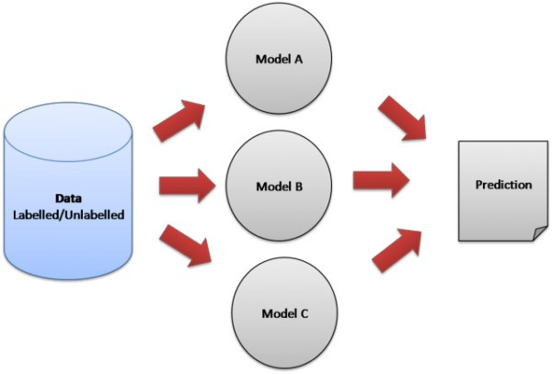
¿cómo funcionan?
Los modelos de ensamble se basan en la combinación de respuestas de modelos individuales para generar una solución “más fuerte”.

Slide 4
Tipos comúnes de ensamble (meta-aprendizaje)
Combinación Bayesiana
Boosting (weak-learners homogéneos)
Bagging (weak-learners homogéneos)
Staking (weak-learners heterogéneos)

Slide 5
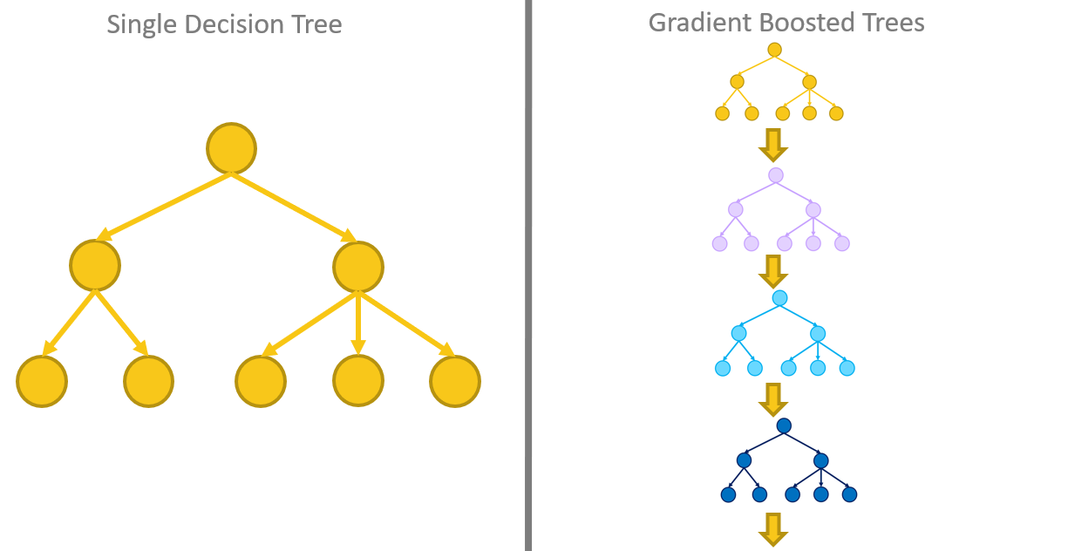
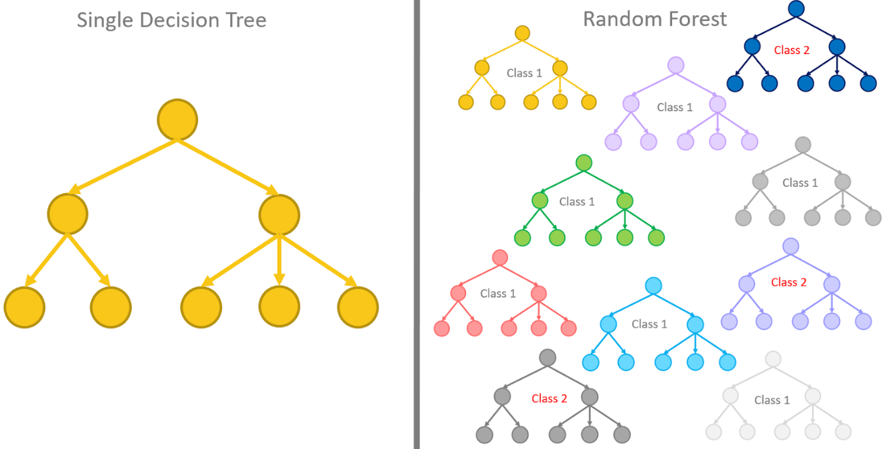
tipos de ensambles
2 tipos de ensambles más comúnes:
Boosting: Corre de forma secuencial
Bagging: Corre en paralelo

Slide 6
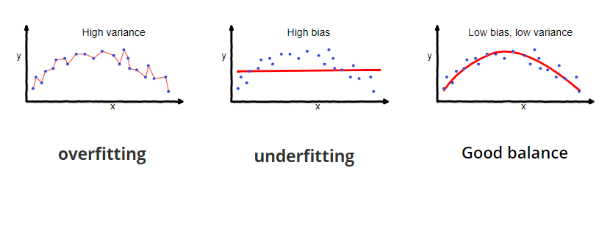
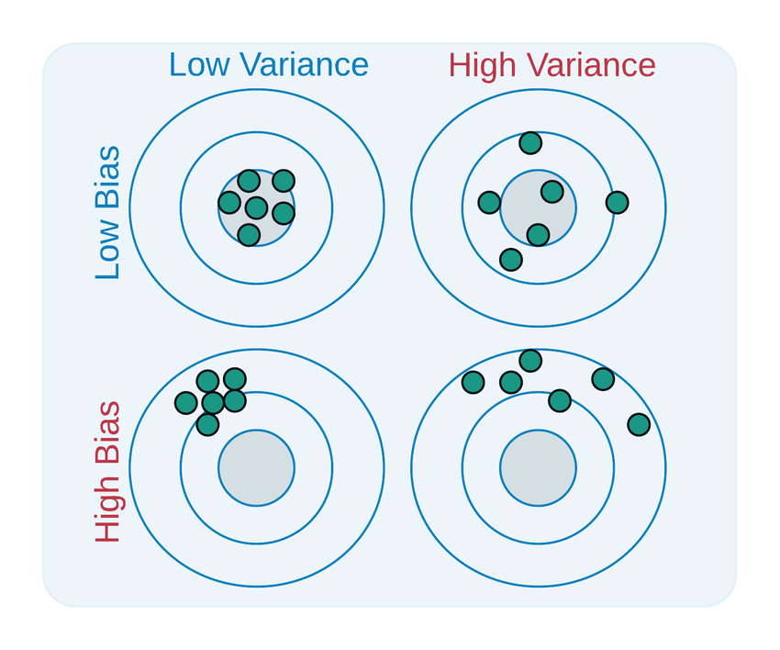
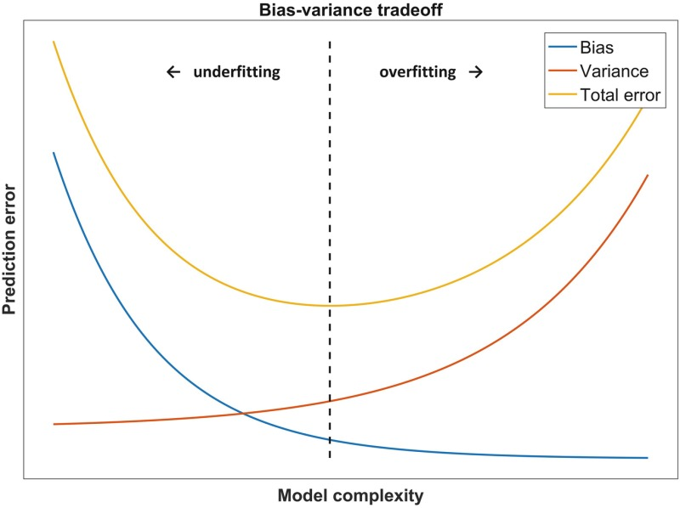
variance bias tradeoff
¿Qué modelo es mejor?

Slide 7
weak learners
Los modelos de ensamble están compuestos por weak learners, es decir, modelos de inferencia que por su cuenta no se comportan tan bien porque o deben tener muy alta varianza o muy alto sesgo para obtener buenos resultados.
El objetivo de los modelos de ensamble es reducir el sesgo o la varianza de estos modelos combinándolos para tener un modelo de inferencia más fuerte.

Slide 8
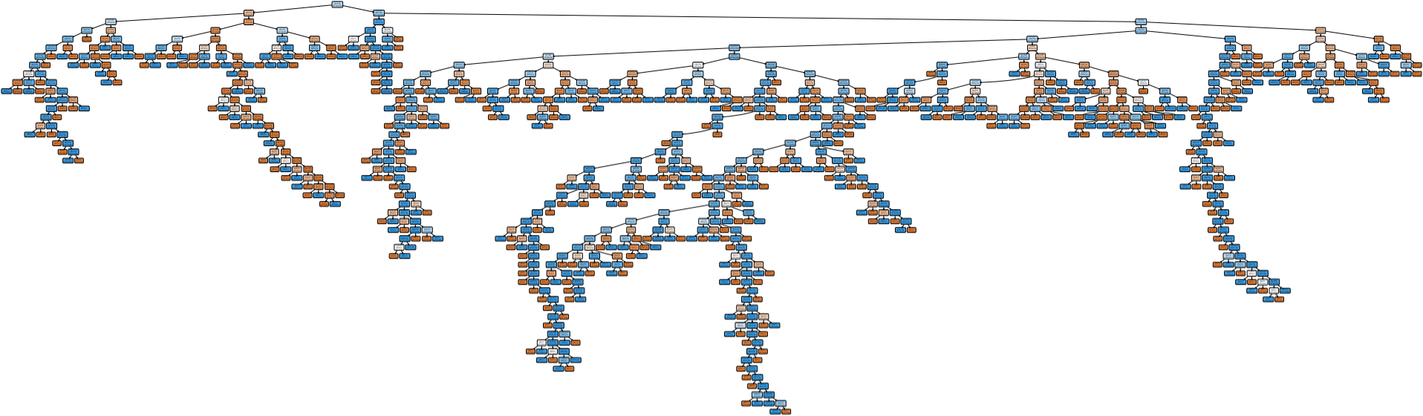

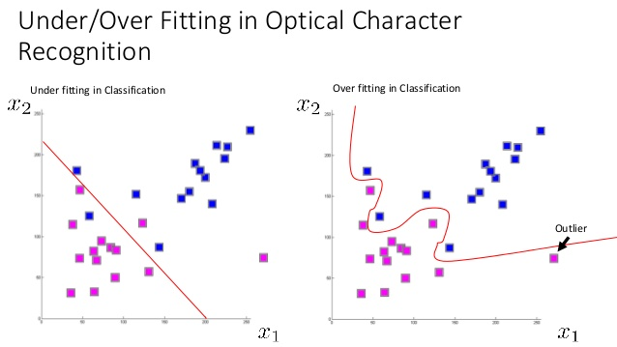
modelos con alta varianza
La varianza alta está directamente relacionada con el overfitting.

Slide 9
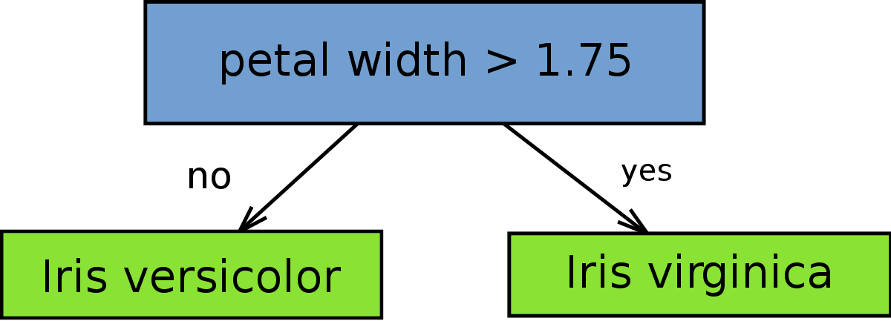
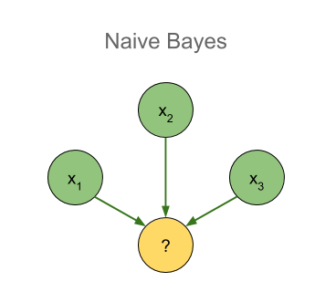
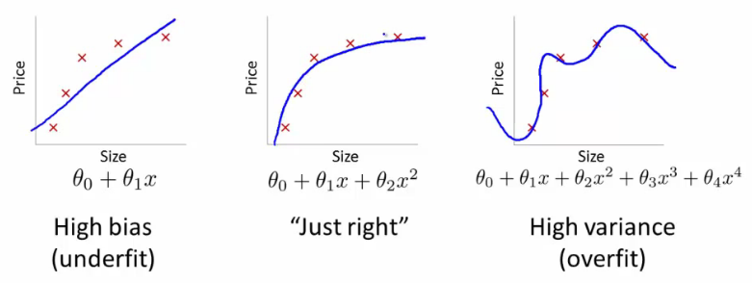
modelos con alto sesgo
Los modelos de alto sesgo son aquellos que tienden a cierta solución y se relaciona al underfitting.

Slide 10
tipos de ensamble
Boosting: combina respuestas de modelos débiles con alto sesgo para reducir su sesgo de forma secuencial y generar un modelo más fuerte
Bagging: combina respuestas de modelos débiles con alta varianza para reducir su varianza en paralelo y generar un modelo más fuerte.

Slide 11
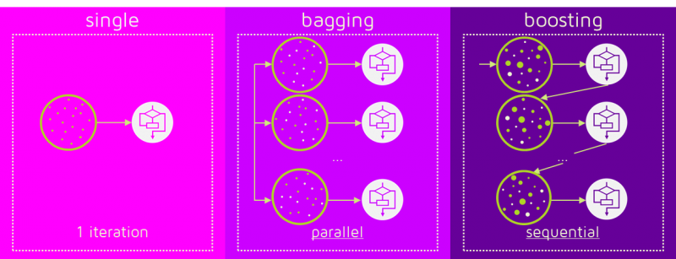
idea
https://medium.com/greyatom/a-quick-guide-to-boosting-in-ml-acf7c1585cb5

Slide 12
7.1 boosting

Slide 13
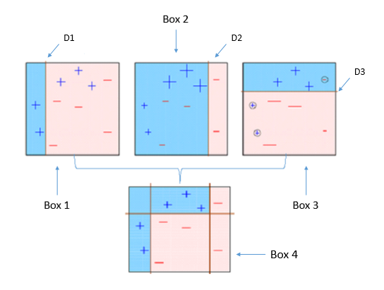
boosting
El ensamble se realiza entrenando cada modelo débil enfatizando las instancias que no fueron bien clasificadas por el modelo anterior. Los resultados de estos modelos se combinan de forma determinística.
https://medium.com/greyatom/a-quick-guide-to-boosting-in-ml-acf7c1585cb5

Slide 14
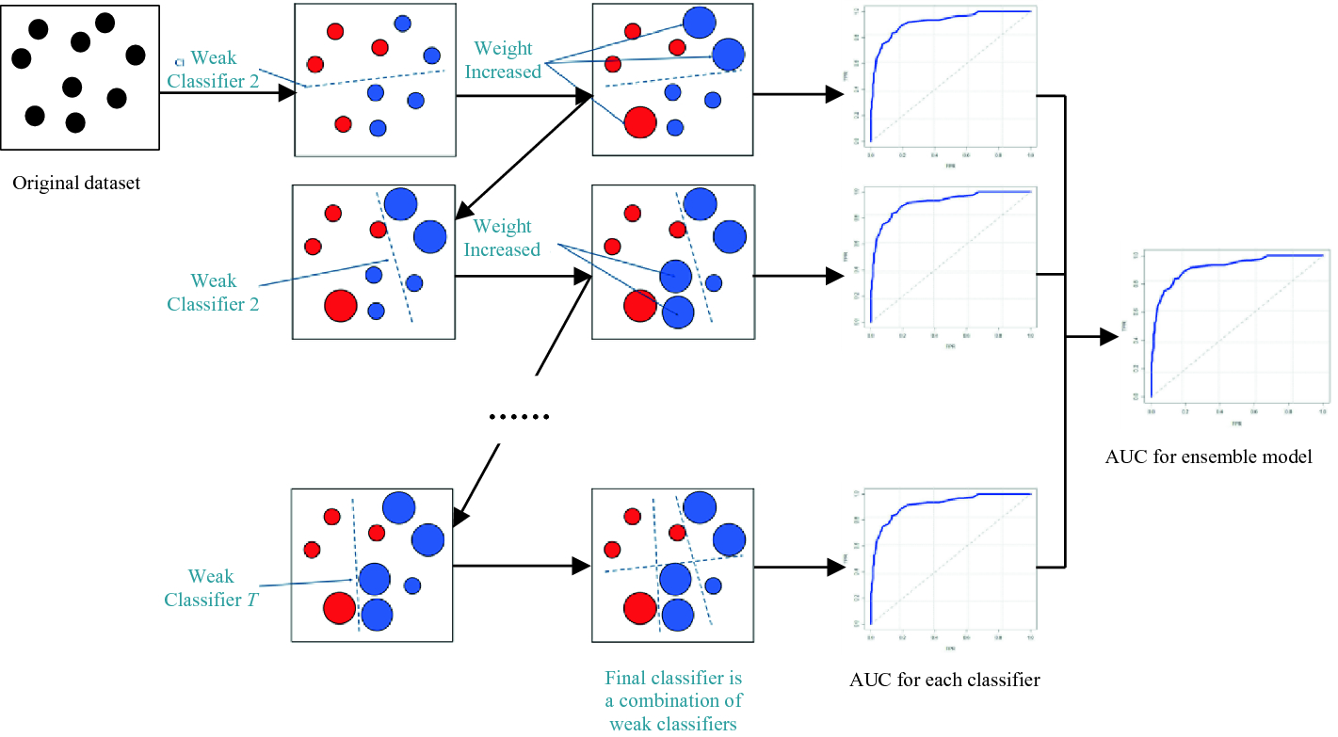
boosting

Slide 15
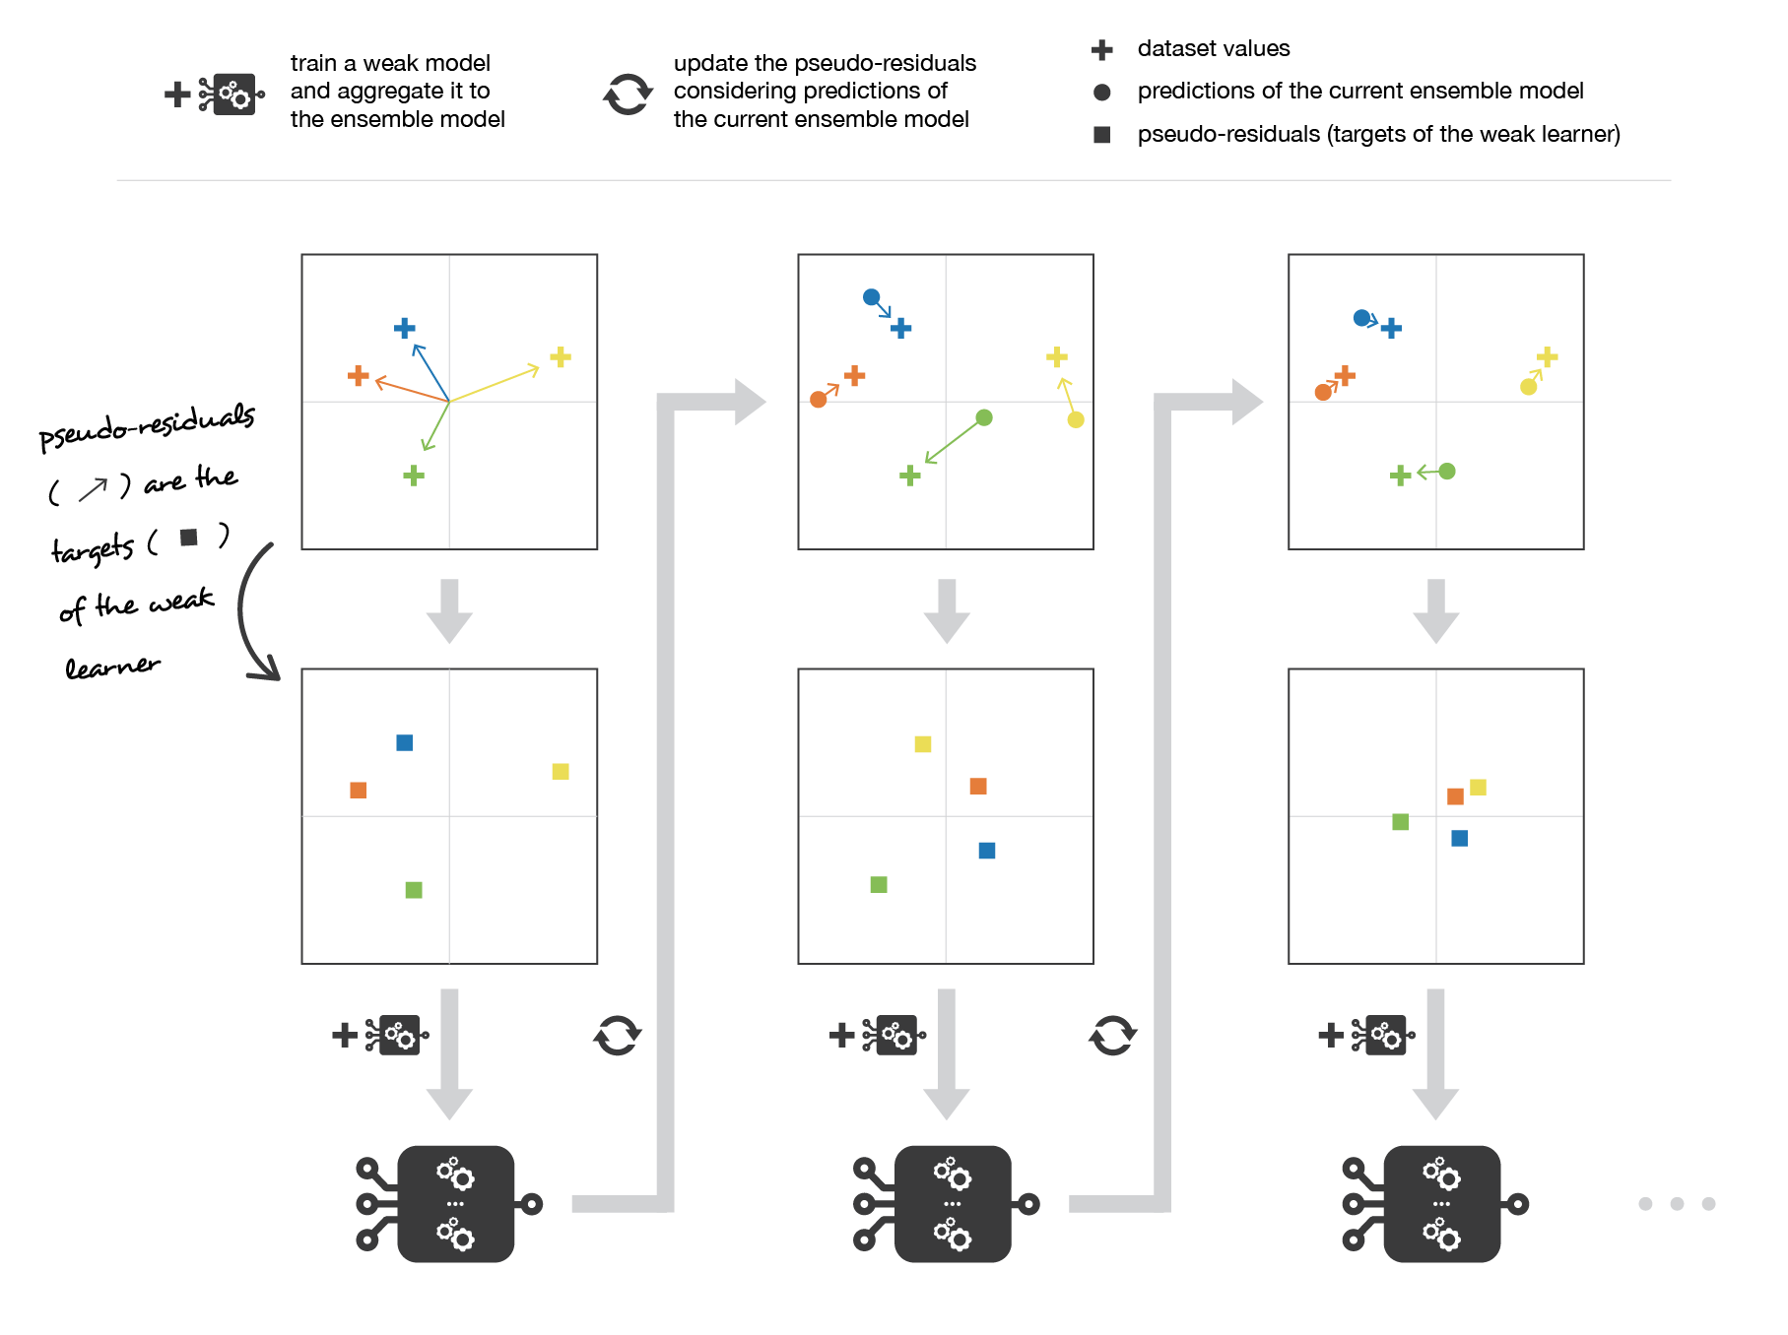
boosting
El objetivo de ajustar los modelos de forma secuencial es darle mayor “peso” a las instancias que previamente no fueron bien clasificadas, este entrenamiento incremental. Se va construyendo una solución robusta.

Slide 16
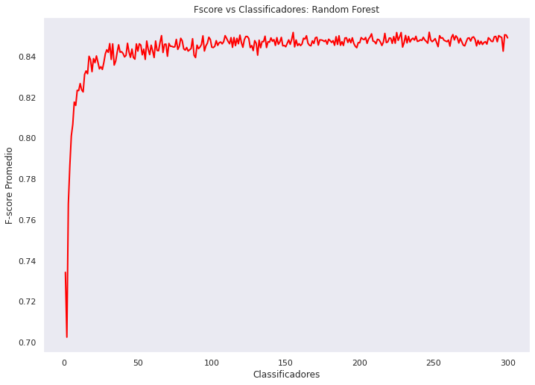
¿cuántos learners son necesarios?
No existe una regla que nos permita determinar cuántos learners son necesarios. Sin embargo, podemos graficar el score alcanzado por el modelo de ensamble con k learners y observar gráficamente donde se estabilice.

Slide 17
implementaciones de boosting
Las implementaciones más usadas de boosting son:
AdaBoost (Adaptative Boosting)
GradientBoost
XGBoost

Slide 18
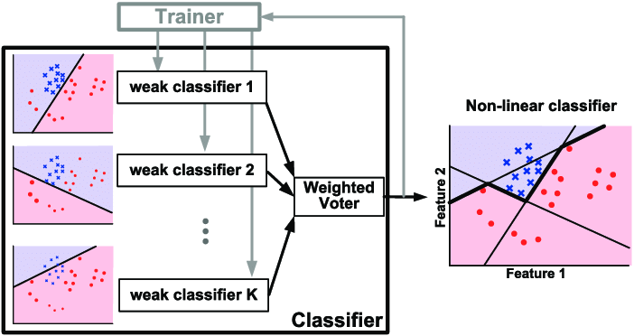
adaboost
Se define como una suma pesada de los weak learners que componen el ensamble.

Slide 19
7.2 bagging

Slide 20
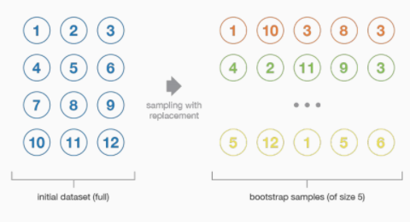
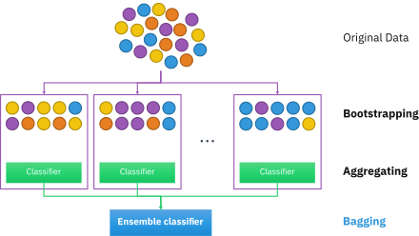
bagging - BOOtSTRAP aggregation
El boostrap es un tipo de remuestreo que implica que cada weak learner del conjunto vote con el mismo peso.
Las muestras se generan de tal manera que las muestras son diferentes de entre sí, sin embargo, se permite el reemplazo.

Slide 21
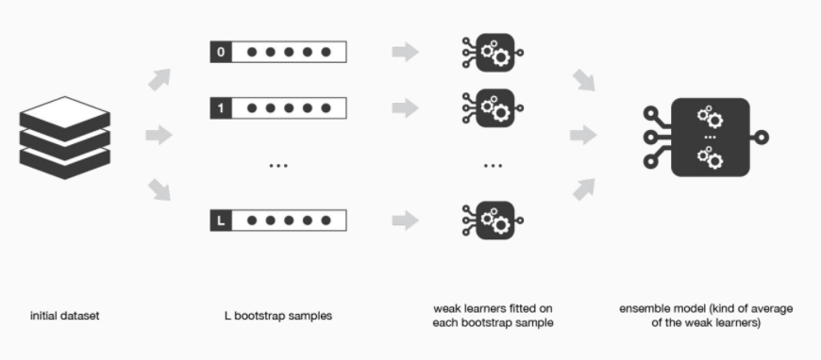
Bagging
Para promover la varianza del modelo, entrena cada modelo débil usando un subconjunto al azar del conjunto de entrenamiento.
Los resultados de cada weak learner se combina en forma de votación.

Slide 22
Bagging
Es un método que se puede realizar en paralelo, ya que los weak learners se ajustan independientemente, por lo que se pueden entrenar al mismo tiempo
Gracias a los subconjuntos entrenados, el modelo de ensamble bagging produce un modelo más robusto que los modelos individuales que lo componen.

Slide 23
weak learner - trees
Los árboles poco profundos tienen menos varianza pero un mayor sesgo y serán mejores para métodos secuenciales.
Los árboles profundos tienen un sesgo bajo pero una varianza alta, por lo que son opciones relevantes para bagging.

Slide 24
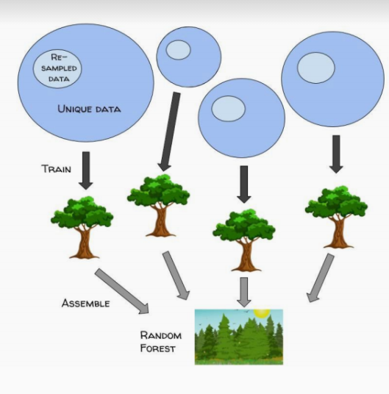
Implementaciones del bagging
Random Forest: El enfoque consiste en trabajar con árboles que se combinan para producir una salida con baja varianza.
El algoritmo busca que los árboles no tengan correlación entre sí (muestreando sobre atributos).

Slide 25
RANDOM FOREST
Emplea árboles para producir una salida con baja varianza.
Al hacer crecer cada árbol, en lugar de solo muestrear las observaciones para generar un bootstrap, muestrea las características y usa sólo un subconjunto aleatorio de ellas para construir el árbol.
Random Forest combina los conceptos de ensamble y selección de características aleatoria del subespacio para crear modelos más robustos.

Slide 26
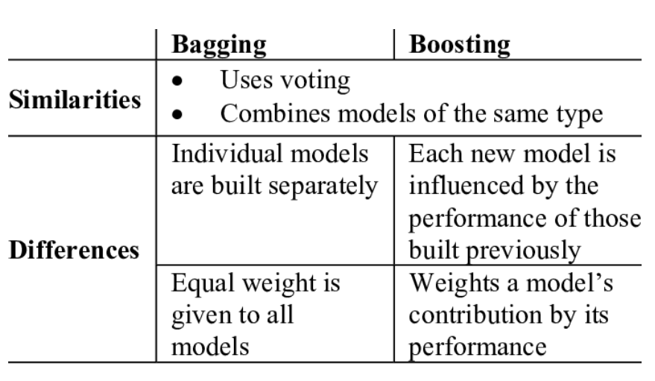
https://towardsdatascience.com/simple-guide-for-ensemble-learning-methods-d87cc68705a2

